Slide 2
آمار فعالیت مرکز سلامت روان جامعه نگر مرکز شهید شاه آبادی cmhc 2
آذر 93

Slide 3
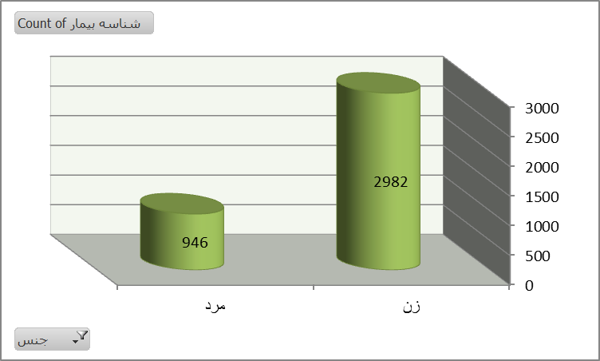
توزیع جنسی بیماران
76%
24%
تعداد کل بیماران: 3928 نفر

Slide 4
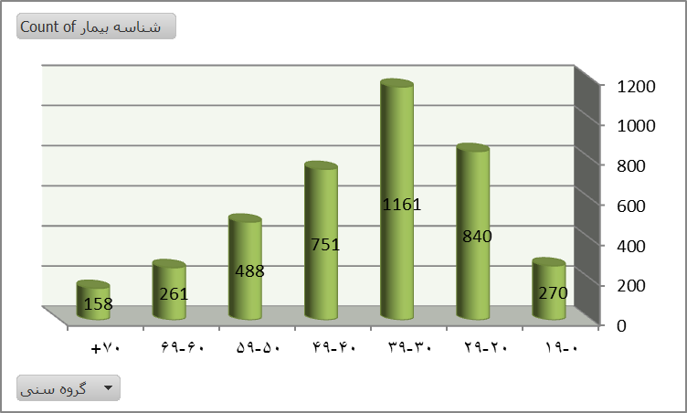
توزیع سنی بیماران

Slide 5
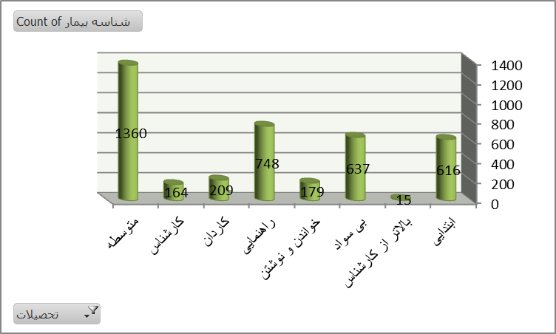
توزیع فراوانی سطوح مختلف تحصیلی در بین بیماران

Slide 6
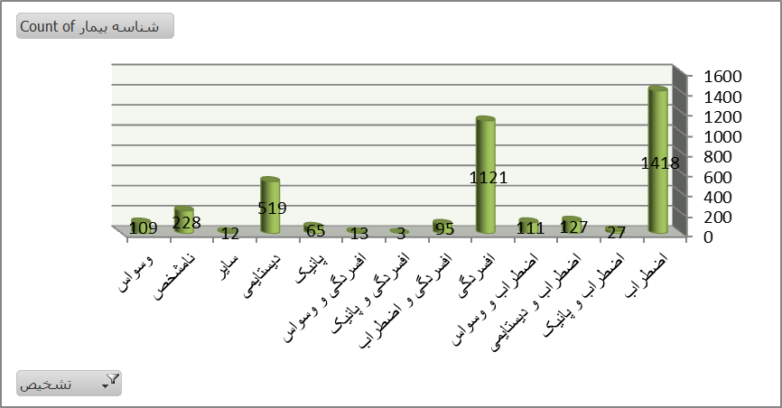
فراوانی انواع تشخیص ها در بیماران
36%
29%
13%

Slide 7
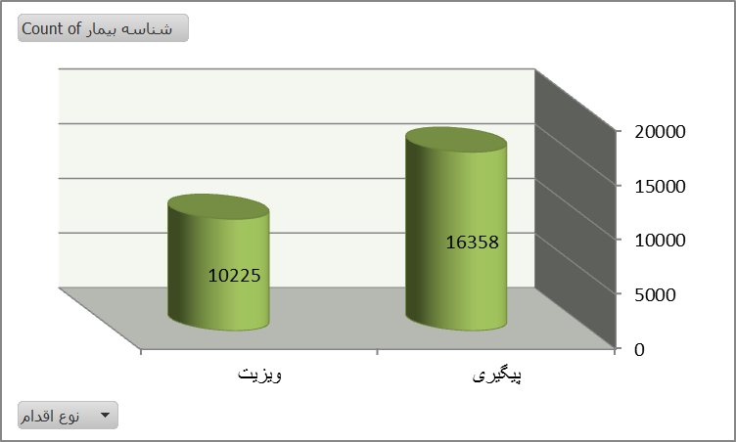
فراوانی ویزیت ها و پیگیری های انجام شده

Slide 8
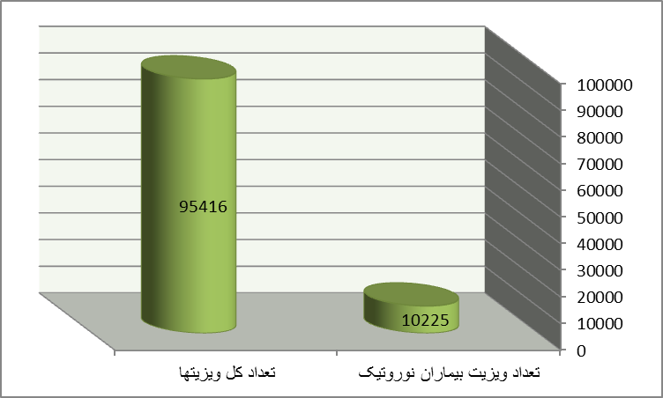
تعداد ویزیت بیماران نوروتیک در قیاس با کل ویزیت ها
10/7

Slide 9
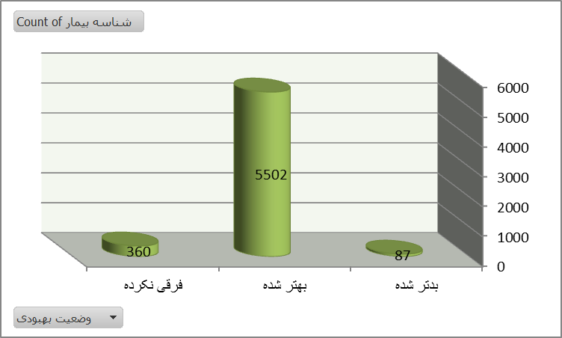
تأثیر درمان بر مبنای قضاوت بیمار در پیگیری های تلفنی
92%

Slide 10
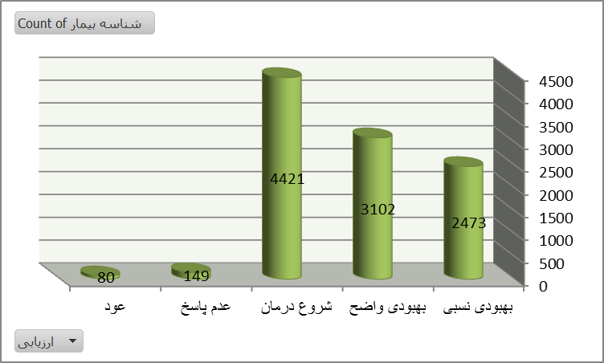
تأثیر درمان بر مبنای قضاوت پزشک در آخرین ویزیت
43%
53%
42%

Slide 11
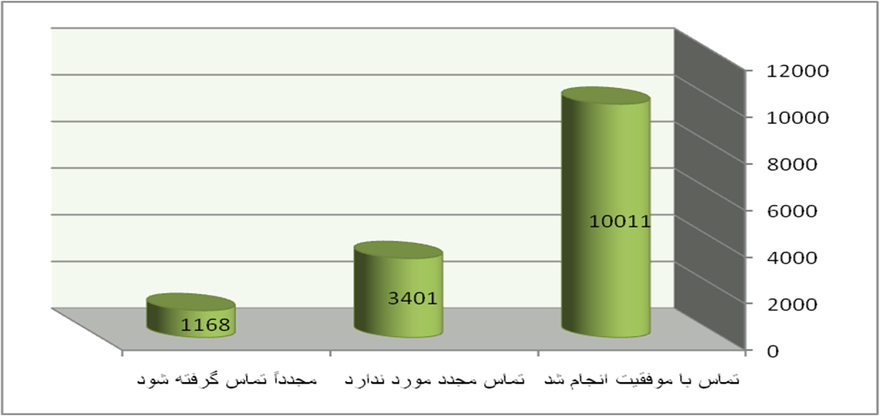
نتیجه تماس در پیگیری های تلفنی
68%
24%

Slide 12
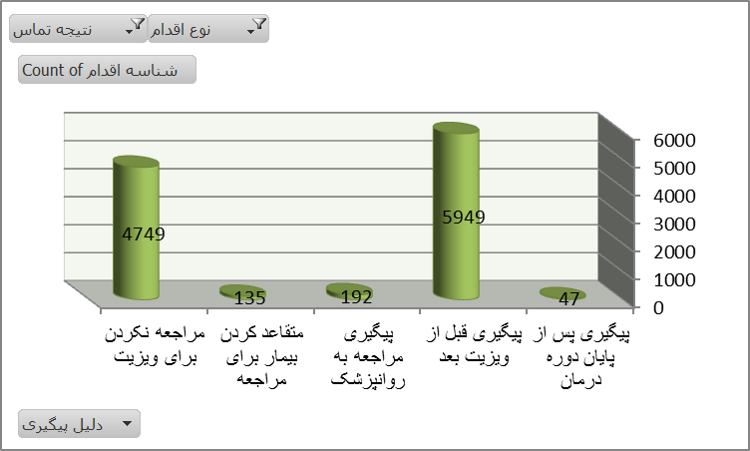
دلیل پیگیری در پیگیری های موفق
54%
43%

Slide 13
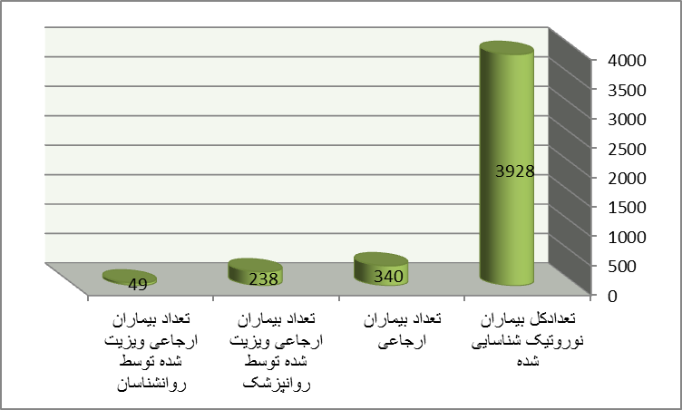
فراوانی ارجاع و مراجعه به روانپزشک
70%
8/6%

Slide 14
با تشکر از توجه شما

